Slide 1
Samsung Galaxy S5
Magyar Tannyelvű Magán Szakközépiskola
Gúta
Készitette : Gubien Dávid , 1.D
Felkészitő tanár : PaedDr. Spek Krisztina

Slide 2
Samsung Galaxy S5 rövid története
Alapítási éve: 1938.március.1
Alapította: Byung-Chull Lee
A koreai Taegu városában alalpították.
A világ elektronikai vállalatává fejlődött.
Gyártanak:- digitális eszközöket - szórakoztatóelektronikai készülékeket
- memóriák

Slide 3
Byung-Chull Lee (1910-1987)
Született: 1910.február.12
Samsung Group alapítója.
Dél-Korea legismertebb üzletembere.
Meghalt:1987.november.19

Slide 4
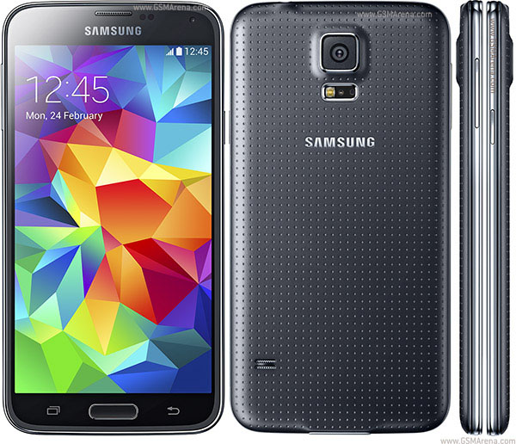
Külső kép
Érzékelési távolság
Első kamera
Kamera
Hangszóró
Hangerő gomb
Kijelző
Kikapcsoló gomb
Vaku
Menü gomb
Hangszóró
Vissza gomb
Home gomb

Slide 5
Újdonság a lyuggatott, bőrhatású hátlap.
5,1 hüvelykes, 1080 x 1920 pixel felbontású

Slide 6
Hardver
Megfelel az IP67-es besorolásnak: por és víz álló
A mikroUSB-csatlakozóra került egy diszkrét kis takarófülecske.
Grafikus processzor: 578 MHz
A kamera működését egy 450 MHz-es ISP
Akkumulátor : 2800 mAh-os
A háttértár 16 vagy 32 GB-t de lehet bővíteni microSD kártyával.

Slide 7
Kvíz
Mekkora a grafiukus processzora?- 578 MHz
Mekkora a háttértár? 16 GB vagy 32 GB
A háttértárt lehet bővíteni? Igen
Ha igen akkor mivel? microSD kártyával

Slide 8
Kijelző
Kijelző: 5,1 hüvelykes, 1080 x 1920 pixel felbontású
Panel: Super AMOLED
Az S4-től 0,1 hüvellyel lett nagyobb
Versenyzik a iPhone 5S kijelzőjével és HTC One-nal.
Elöl egy 2 megapixeles kamera található.
Illetve egy remek notifikációs LED van

Slide 9
Kvíz
Hány hüvelyes a kijelző? -5,1
S4-től mennyivel nagyobb a kijelző?- 0,1
Melyik 2 telefonnal versenyzik?- iPhone és HTC One
Mekkora megapixeles kamera található elöl?- 2

Slide 10
Kamera
16 megapixeles, Full HD és 4K-videók rögzítésére is alkalmas.
250 milliszekundum kell az élesség beállításához és az exponáláshoz.
Több üzemmódot is be lehet állítani
Remek felbontás
Villámgyors autófókusz
Jól használható és egyszerű

Slide 11
Kvíz
Mekkora megapixeles a kamerája?- 16 megapixel
1 vagy több üzemmód használható?- Több
Milyen gyors az autófókosza?- Villámgyors

Slide 12
Szoftver
Android: 4.2.2
Újdonságok:
Bele is építettek egy, az S Health (pulzusmonitort)
Hátlapjába apró szenzorra illeszteni az ujjbegyünket ( ezzel méri a pulzust).
„Geo News”- felhívja figyelmünket természeti katasztrófákra és egyéb veszélyekre

Slide 13
Kvíz
Milyen Android található benne?- 4.2.2
Milyen újdonságot építettek bele?- S Health (pulzusmérő)
Hogyan nevezzük azt a programot ami figyelmeztet bennünket a veszélyre?- Geo News

Slide 14
Néhány használható vélemény
Értékelés:
Hardveresen kicsit kevésnek éreztem
Szoftveres kínálat azonban megkérdőjelezhetetlenül az előnye a készüléknek.
anyagminőség rendben van
kinézet ízlés kérdése
kijelző jó
audiós képességek átlagosak

Slide 15
Vélemény
Az a igazság, hogy még nem volt szerencsém kipróbálni a Samsung galaxy S5- öt, de ahogyan hallottam róla mindenki meg van vele elégedve.
Jó a kinézete.
Könnyű vele böngészni.
Egyszerű a használata.
Gyors, megbizható.

Slide 16
Samsung fajtái
Összesen 524 Samsung telefon van.
Samsung A100
Samsung B100
Samsung C100
Samsung C3050
Samsung D407
Samsung E100

Slide 17
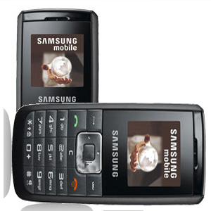
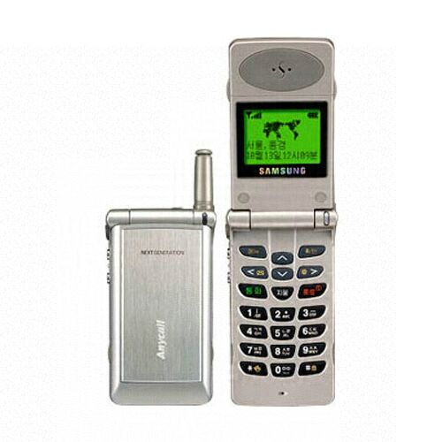
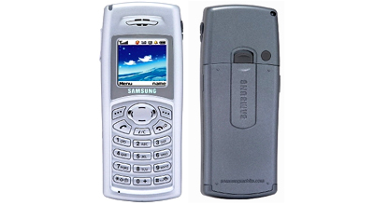
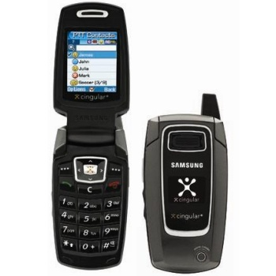
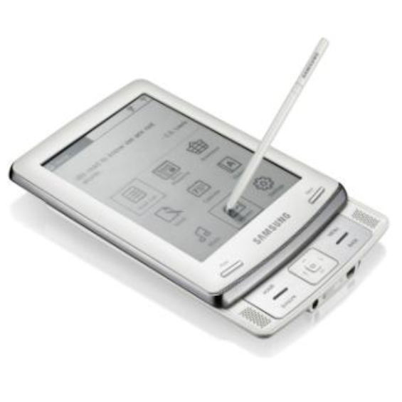
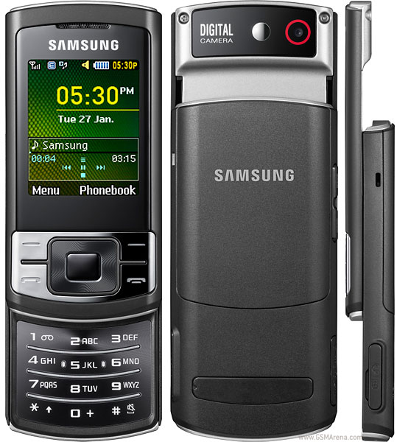
Samsung A100
Samsung B100
Samsung C100
Samsung D407
Samsung E100
Samsung C3050

Slide 18
Samsung F110
Samsung G400 Soul
Samsung Galaxy Ace 2
Samsung Galaxy Note III
Samsung i700
Samsung L760

Slide 19
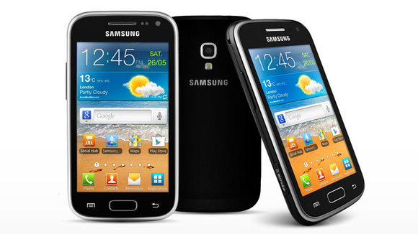
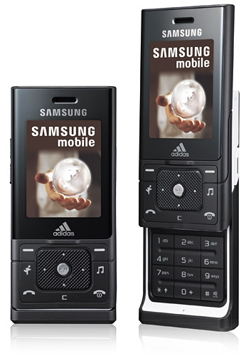
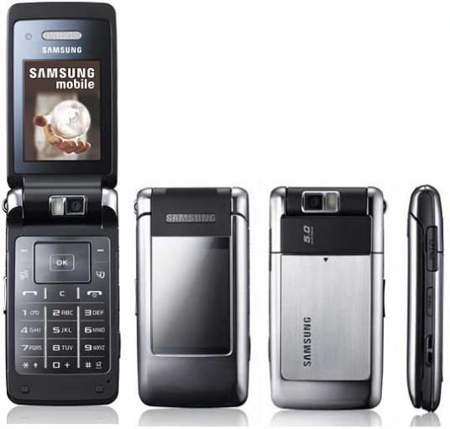
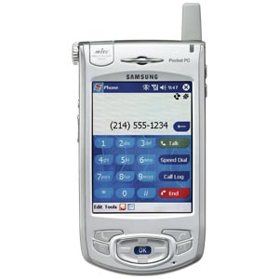
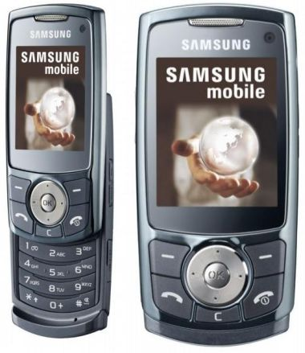
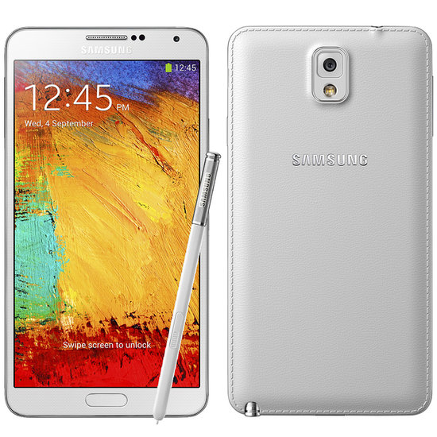
Samsung F110
Samsung G400 Soul
Samsung Galaxy Ace 2
Samsung Galaxy Note III
Samsung i700
Samsung L760

Slide 20
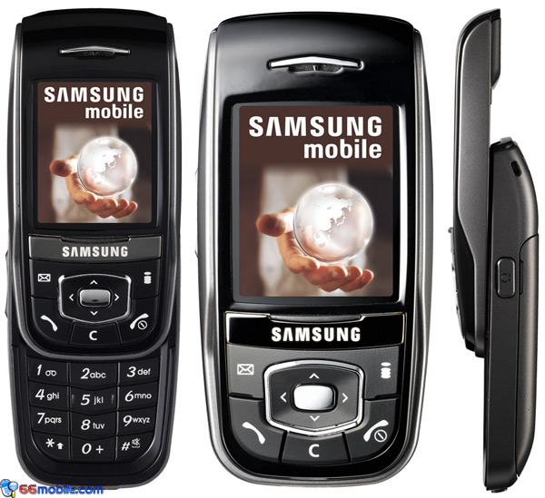
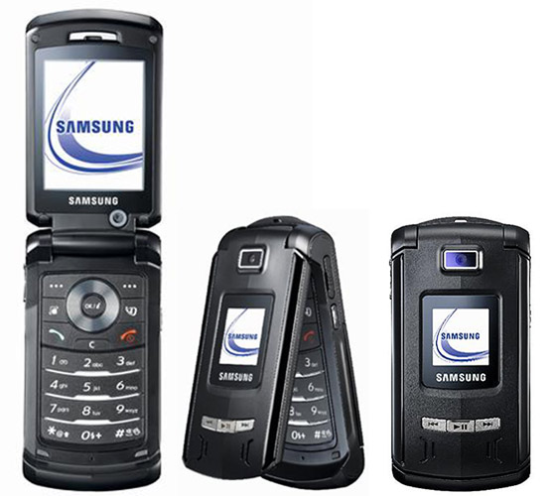
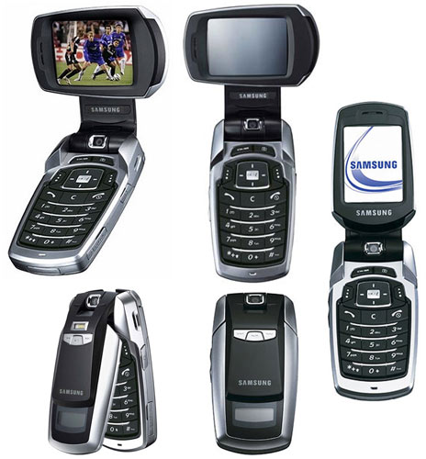
Samsung P900
Samsung S400i
Samsung Z540
Samsung P900
Samsung S400i
Samsung Z540

Slide 21
Kérdések
Ki alapította a Samsungot?- Byung-Chull Lee
Mikor? Hol?- 1938.március.1 és Taegu
Mit gyártottak?- digitális eszközöket - szórakoztatóelektronikai és memóriákat
Miben tér el a S5 az S4től?- Nagyobb lett a kijelző
Hány K-s videók rögzítésére alkalmas?- 4K
Hogyan tudja megmérni a pulzust?- Hátlapjába apró szenzorral
Összesen mennyi Samsung telefon létezik?- 524

Slide 22
Köszönöm a figyelmet!!
☺

Slide 23
http://pcworld.hu/mobil/samsung-galaxy-s5-teszt-szebb-erosebb-szerethetobb.html
http://mobilarena.hu/teszt/samsung_galaxy_s5_okosabb_vagy_mint_egy_otodik_s/bevezeto.html
http://hu.wikipedia.org/wiki/Samsung_telefonok_list%C3%A1ja
https://www.google.hu/search?q=samsung&biw=1366&bih=639&source=lnms&tbm=isch&sa=X&ei=Ul6pVLPjDcKqU7OSgpAL&ved=0CAYQ_AUoAQ

